Slide 1



JAVNE NABAVKE
Sanja Ubović, dipl. pravnik
Jahorina, 26.04.2024. godine

Slide 2
SADRŽAJ
01
Ugovori o javnim nabavkama
02
Garancije uz ponudu / ugovor
Pravna priroda ugovora o JN
Relevantna zakonska regulative
Pojam, vrste i predmet ugovora o JN
Pojam i osnovne karakteristike OS, te ugovora zaključenih na osnovu OS
Zaključenje ugovora, izmjene, raskid, realizacija
Nevažnost ugovora o JN
Vrste garancija
Forma garancija
Sadržaj i izgled
Visina garancija
Koje ugovorne obaveze se mogu obezbijediti garandijama
Način dostavljanja
Prava i obaveze UO i ponuđača koja proizilaze iz dostavljenih garancija
Praksa rada UO

Slide 3

Sporazum ugovornih strana, koji ima za cilj da stvori, promjeni ili ukine jedan ili više obligacionih odnosa.
Osnovni izvor obligacionog prava.
— UGOVOR

Slide 4
Pravna priroda ugovora o javnoj nabavci
Ugovor građanskog prava?
Ugovor o javnoj nabavci zaključuje se u skladu sa zakonima o obligacionim odnosima u BiH.
Na odgovornost ugovornih strana za ispunjenje obaveza iz ugovora o javnoj nabavci primjenjuju se odgovarajuće odredbe ZOO.
Svaki od učesnika postupka JN koji je pretrpio štete zbog povrede ZJN ima mogućnost da pokrene postupak za ostvarivanje prava na naknadu štete zbog izmakle dobiti pred nadležnim sudom, prema opštim propisima o naknadi štete.
Privatni interesi
Sloboda uređivanja ugovornih odnosa
Ugovarači mogu biti fizička i pravna lica
Upravni ugovor?
Na postupak pred KRŽ-om koji nije uređen odredbama ZJN, primjeniće se odredbe ZUP-a.
U postupku pravne zaštite KRŽ može poništiti ugovor o JN ili OS u ZJN definisanim okolnostima
UO je obavezan da objavi na portal osnovne elemente ugovora i sve izmjene ugovora do kojih dođe u toku njegove realizacije.
Cilj ugovora: zadovoljavanje javnog interesa
Zaključivanje i izvršavanje ugovora uređeno I ZJN
Ugovorne strane: UO i dobavljač

Slide 5
“Slobodno” uređivanje ugovornih odnosa
Ograničenja po ZOO
Ograničenja po ZJN
Prethodno provedena procedura po ZJN
Ugovorni odnosi ne smiju biti suprotni prinudnim propisima, javnom poretku, dobrim običajima
Dominantna uloga UO
Zabrana stvaranja i iskorištavanja monopolskog položanja
Odredbe dispozitivnog karaktera ograničene odredbama imperativnog i javnopravnog karaktera
Načelo savjesnosti i poštenja
Uslove ugovora određuje UO putem TD, a u skladu sa ZJN
Zabrana zloupotrebe prava
UO ne može birati drugu ugovornu stranu
Načelo jednake vrijednosti uzajamnih davanja…
Svrha ugovora: javni interes
Ograničene mogućnosti izmjene ugovora

Slide 6
Zakoni o obligacionim odnosima
U Bosni i Hercegovini
Brčko Distrikt | Zakon o obligacionim odnosima (Sl. list SFRJ br. 29/78, 39/85, 45/89, Odluka USJ 57/89)
Republika Srpska | Zakon o obligacionim odnosima (Sl. list SFRJ br. 29/78, 39/85, 45/89, Odluka USJ 57/89, Sl. glasnik RS br. 17/93, 3/96, 37/01, 39/03 i 74/04)
Federacija BiH | Zakon o obligacionim odnosima (Sl. list SFRJ br. 29/78, 39/85, 45/89, Odluka USJ 57/89, Sl. list RBiH br. 2/92, 13/93, 13/94, Sl. Novine FBiH br. 29/03)

Slide 7
Ugovor o javnoj nabavci
Pojam
Ugovor sa finansijskim interesom, koji se zaključuje u pisanoj formi, između jednog ili više dobavljača i jednog ili više ugovornih organa s ciljem nabavke robe, usluga ili izvođenja radova u okviru značenja ZJN.

Slide 8
Ponuda
Pojam
Dokument koji podnosi ponuđač, pri čemu nudi isporuku robe, pružanje usluga ili izvođenje radova, pod uslovima koje određuje UO u TD.
Izuzetak: alternativna ponuda, ako je dozvoljeno!

Slide 9
Ponuda može biti:
PRIHVATLJIVA
Koju je podnio ponuđač koji nije bio isključen u skladu sa članom 45. ZJN i koji ispunjava kriterijume za izbor najpovoljinije ponude, te čija je ponuda u skladu sa tehničkim specifikacijama bez da je nepravilna iil neprihvatljiva
NEPRIHVATLJIVA
Čija cijena prelazi planirana, odnosno obezbjeđena novčana sredstva UO za nabavku ili ponuda ponuđača koji ne ispunjava kriterijume za kvalifikaciju privrednog subjekta
NEPRAVILNA
Koja nije u skladu sa TD ili je primljena van roka za dostavljanje ponuda ili postoje dokazi o tajnom sporazumu ili korupciji ili nije rezultat tržišne konkurencije ili je UO utvrdio da je cijena ponude izuzetno niska

Slide 10
UGOVORNE STRANE
Ugovorni organ
Dobavljač
Ugovorni organ
Član 4. ZJN
Sektorski UO
Član 5. ZJN
Pravno ili fizičko lice
Grupa pravnih ili fizičkih lica
Institucije vlasti
Pravna lica i asocijacije

Slide 11
UO je dužan da dodjeljuje ugovore o javnoj nabavci robe, usluga I radova primjenjujući postupke definisane ZJN I podzakonskim aktima.
Izuzeci od obaveze „zaključenja ugovora“ su:
ZJN predviđena izuzeća
Članovi, 10, 10a – f ZJN
Direktni sporazum
Usluge iz Aneksa II - više dobavljača
Član 90. ZJN
Član 8. ZJN i Pravilnik o postupku dodjele ugovora o uslugama iz Aneksa II

Slide 12
Okvirni sporazum
Pojam
Sporazum između jednog ili više ugovornih organa i jednog ili više dobavljača, zaključen u pisanoj formi, kojim se definišu uslovi pod kojima se mogu dodijeliti ugovori tokom određenog vremenskog perioda i, gdje je to moguće, predviđenim količinama (tačna/okvirna količina / popis predmeta nabavke).

Slide 13
Karakteristike OS u odnosu na ugovor
Kad je OS zaključen sa više ponuđača
01
Ne obavezuje ugovorače u smislu ugovora
Ugovori se zaključuju primjenom uslova utvrđenih u OS, a ukoliko svi uslovi nisu utvrđeni, provodi se postupak i ponuđači pozivaju da ponovo dostave ponude na osnovu preciznije definisanih uslova u okviru uslova iz OS
Daje pravo UO da tokom perioda trajanja po potrebi zaključi ugovore sa odabranim ponuđačem bez primjene postupaka utvrđenih ZJN
Nakon zaključenja njegove odredbe se ne mogu mijenjati
Rok trajanja pojedinačnih ugovora zaključenih na osnovu OS
03
02
Uslovi utvrđeni u OS (predmet nabavke, količina, vrijednost, rokovi…)
Može biti duži od roka za na koji je zaključen OS

Slide 14
Karakter pojma OS prema ZJN
savjetodavno mišljenje AJN
“ Na osnovu OS, UO će posljedično imati pravo da tokom cijelog ugovornog perioda zaključuje ugovore sa uspješnim ponuđačem bez primjene postupaka utvrđenih u ZJN, u pogledu svakog od ugovora koji su dodjeljeni/zaključeni na osnovu OS.
OS sam po sebi ne utvrđuje ugovor o nabavci bilo čega. On čak ne obećava da će od dobavljača biti traženo da nešto isporuči/izvrši/izvede. On samo podrazumjeva da ako UO bude potrebno nešto što je predmet OS, onda će UO pristupiti jednom ili više dobavljača sa kojim/kojima je zaključen OS, i već u zavisnosti od toga da li se pojedinačni ugovori dodjeljuju/zaključuju na osnovu tačke a) ili b) stava (5) člana 32. ZJN dodjeliti/zaključiti ugovor o nabavci određene količine/obima onoga što je predmet OS sa najpovoljnijim ponuđačem/grupom ponuđača, pod uslovima koji su utvrđeni u OS, a kada nastaje obaveza nabavke predmeta ugovora dodjeljenog/zaključenog na osnovu OS u skladu sa odredbama tog ugovora pod uslovima iz OS, gdje ukoliko se dodjeljuje/zaključuje više odvojenih pojedinačnih ugovora na osnovu OS u istima se određuju svi detalji/aspekti nabavke koja će se vršiti po odredbama tih pojedinačnih ugovora, a pod uslovima iz OS”.

Slide 15
Da li rok trajanja ugovora zaključenog na osnovu OS može biti duži od roka na koji je zaključen OS?

Slide 16
VRSTE UGOVORA O JAVNOJ NABAVCI
01
02
03
Ugovor o javnoj nabavci
ROBE
Ugovor o javnoj nabavci
USLUGA
Ugovor o javnoj nabavci
RADOVA
Ugovor čiji je predmet kupovina, lizing, najam ili kupovina na otplatu sa ili bez mogućnosti kupovine robe. Ugovor može kao sporedni predmt obuhvatiti poslove postavljanja i instalacije.
Ugovor čiji je predmet pružanje usluga, osim onih iz alineje 3) tačke a) stava 1) člana 2. ZJN.
Ugovor čiji je predmet projektovanje i izvođenje radova koji se odnose na jednu ili više djelatnosti utvrđenih u Aneksu I koji je sastavni dio ZJN ili izvođenje radova bilo kojim sredstvima, koji odgovaraju zahtjevima koje je naveo UO.

Slide 17

Ugovor o javnoj nabavci ROBE
Glavni predmet ugovora:
Kupovina
Lizing
Najam
Kupovina na otplatu sa ili bez mogućosti kupovine robe
Sporedni predmet ugovora:
Postavljanje
Instalacija

Slide 18

Ugovor o javnoj nabavci USLUGA
Predmet ugovora:
Pružanje svih usluga
Osim onih iz alineje 3) tačke a) stave (1) člana 2. ZJN (koje su u vezi sa ugovorima o javnoj nabavci radova
Poseban postupak dodjele ugovora:
Usluge iz Aneksa II

Slide 19

Ugovor o javnoj nabavci RADOVA
Predmet ugovora:
Projektovanje i izvođenje radova koji se odnose na jednu ili više djelatnosti utvrđenih u Aneksu I
Izvođenje radova, bilo kojim sredstvima koji odgovaraju zahtjevima koje je naveo UO
Pojam radova:
Rezultat gradnje ili građevinskih radova uzet u cjelini, koji je sam po sebi dovoljan za ispunjenje neke ekonomske ili tehničke funkcije.

Slide 20

USLOVI I ELEMENTI UGOVORA
NAVODE SE U:
Dokumentaciji o nabavci i
Ugovoru o javnoj nabavci
NA JASAN, PRECIZAN I NEDVOSMISLEN NAČIN!
U planu nabavki se navodi: vrsta ugovora, period trajanja i da li se predviđa zaključenje ugovora ili OS.

Slide 21
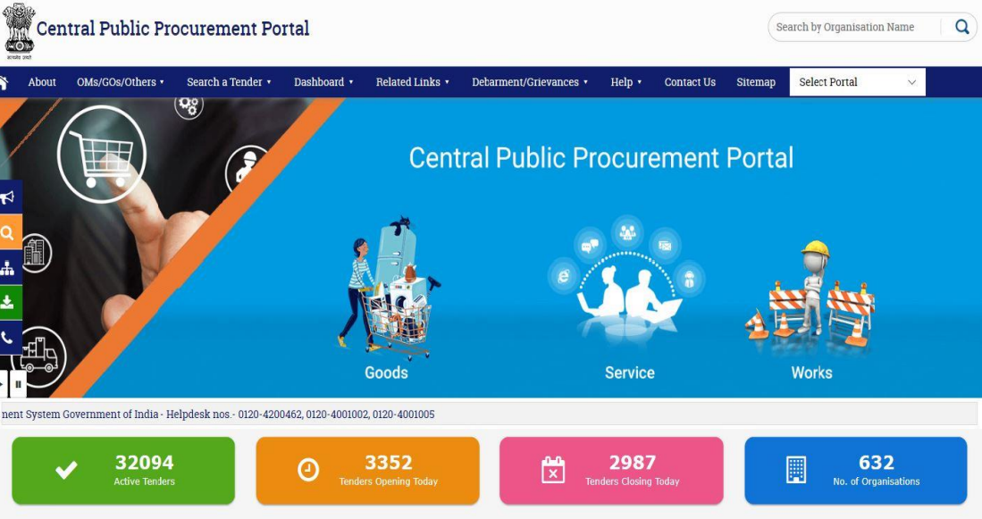
__________________________
UO na portalu JN objavljuje:
Osnovne elemente ugovora/OS (vrijednost, period trajanja/rok izvršenja, rok plaćanja, garantni period i dr);
Opis izmjene osnovnih elemenata ugovora sa datumom izmjene;
Ostatak vrijednosti ugovora/OS nakon izmjene;
Datum zaključenja;
Datum potpune realizacije i ukupna utrošena vrijednost;
Napomene (značajnije izmjene, raskid i sl).

Slide 22
01
Sposobnost ugovoranja
Pravna i poslovna sposobnost
02
Saglasnost volja
OPŠTI USLOVI UGOVORA
Volja izjavljena slobodno, ozbiljno na dozvoljen način
Osnovne pretpostavke za nastanak ugovora
03
Predmet ugovora
Moguć, dopušten i određen / odrediv
04
Osnov ugovora
Dopušten razlog, cilj obavezivanja
Posebni (eventualni) uslovi ugovora
05
Forma ugovora
Pisana forma
06
Saglasnost trećeg
Dozvola/odobrenje

Slide 23
Ugovor je zaključen
Kad su se ugovorne strane saglasile o bitnim sastojcima ugovora
Bitni elementi ugovora
Sporedni elementi ugovora
Ugovorne strane
01
Uslovi i način plaćanja
Jedan ili više dobavljača i UO
Valuta, način preračunavanja, preko računa banaka na osnovu naloga
Predmet ugovora
02
Rok izvršenja
Robe, usluge, radovi
Zakonom određen ili ugovoren, ili po zahtjevu UO
Cijena
03
Mjesto izvršenja
Finansijski interes ugovora
Određeno ugovorom ili zakonom
04
Vrijeme i mjesto zaključenja, stupanje na snagu

Slide 24
SPOREDNI ELEMENTI UGOVORA
Slučajni elementi ugovora koji nisu tipični i isključivo sporazumom ugovornih strana ulaze u sadržaj ugovora:
Druga prava i obaveze ugovornih strana s obzirom na specifičnosti postupka i predmeta javne nabavke
Npr. naknadne provjere kvaliteta predmeta nabavke, posebni uslovi u vezi sa izvršenjem ugovora u skladu sa propisima ko što su dostavljanje određenih autorizacija, odluka nadležnih organa
Sredstva obezbjeđenja izvršenja ugovornih obaveza
Garancija za uredno izvršenje ugovora
Ugovorna kazna
Penali
Klauzule o isključenju, ograničenju ili proširenju odgovornosti dužnika
U skladu sa načelom savjesnosti i poštenja
Odgovornost dužnika za namjeru ili krajnju nepažnju ne može se ugovorom unaprijed isključiti

Slide 25
SPOREDNI ELEMENTI UGOVORA
Slučajni elementi ugovora koji nisu tipični i isključivo sporazumom ugovornih strana ulaze u sadržaj ugovora:
Odredbe o povratu dokumenata ili sredstava obezbjeđenja
Ukoliko ne nastupe slučajevi koji bi zahtijevali njihovo aktiviranje
Oslobođajuće okolnosti/viša sila
Elementarne nepogode,
rat,
upravne mjere,
promjene cijena,
nestašica robe…
Raskid ugovora, rješavanje sporova
Prilozi

Slide 26
Obavezne ugovorne klauzule
Podugovaranje
Uslovi ugovora
Da ponuđač kojem je dodjeljen ugovor nema pravo da zapošljava, u svrhu izvršenja ugovora lica koja su učestvovala u pripremi TD ili u svojstvu člana ili stručnog lica koje je angažovala komisija za nabavke, najmanje 6 mjeseci po zaključenju ugovora, odn. od početka realizacije ugovora.
Odredba u ugovoru je osnov za zaključivanje podugovora
Ugovor o javnoj nabavci
Promjenjiva cijena
Ako je određeno u TD da se cijena može mijenjati tokom trajanja ugovora / OS na određeni način i pod definisanim uslovima

Slide 27
Zabrana zaključenja ugovora
15 dana od dana kada su ponuđači obavješteni o izboru najpovoljnijeg ponuđača
Izuzeci
Ako je samo 1 ponuđač učestvovao u OP, PP bez objave obavještenja i u postupku dodjele ugovora o nabavci usluga iz Aneksa II i njegova ponuda je izabrana, pod uslovom da nije objavljeno ex ante obavješenje o transparentnosti;
Аko je samo 1 ponuđač učestvovao u drugoj fazi ograničenog postupka, PP sa objavom obavještenja i TD i njegova ponuda je izabrana;
U slučaju dodjele ugovora u sklopu OS ili dinamičkog sistema kupovine.;
U slučaju dodjele ugovora iz člana 21. stav 1) tačka d)
Kada UO primi jednu prihvatljivu ponudu u postupku KZ, rok za dodjelu ugovora je 10 dana od dana prijema odluke o izboru.
U slučaju da na odluku o dodjeli ugovora u postupku male vrijednosti nema žalbe, UO je dužan da zaključi ugovor u roku od 10 dana od dana obavještavanja učesnika u postupku o izboru.

Slide 28
Dostavljanje prijedloga ugovora nižerangiranom ponuđaču u situaciji kada najuspješniji ponuđač:
Propusti da dostavi dokumentaciju iz člana 45. i 47. ZJN u ostavljenom i propisanom roku
Propusti da dostavi dokumentaciju koja je bila uslov za potpisivanje ugovora, u skladu sa propisima u BiH
U pisanoj formi odbije dodjelu ugovora
Propusti da dostavi garanciju za izvršenje ugovora u roku i na propisan način
Propusti da potpiše ugovor o nabavci u određenom roku
Odbije zaključenje ugovora po uslovima TD i dostavljene ponude

Slide 29
Zaključenje ugovora
ZAKON O JAVNIM NABAVKAMA
UO dostavlja na potpis izabranom ponuđaču prijedlog ugovora
Izabrani ponuđač prihvata prijedlog ugovora i zaključuje ugovor
Ugovor o javnoj nabavci zaključuje se u skladu sa zakonim o obligacionim odnosima u BiH
ZAKON O OBLIGACIONIM ODNOSIMA
Ugovor je zaključen kad su se ugovorne strane saglasile o bitnim sastojcima ugovora
Volja za zaključenje ugovora može se izjaviti riječima, uobičajenim znacima ili drugim ponašanjem iz koga se sa sigurnošću može zaključiti o njenom postojanju

Slide 30
01
Upravljanje ugovorom
02
Faze realizacije ugovora
Realizacija ugovora
03
Aktivnosti tokom realizacije ugovora
04
Rizici

Slide 31

UPRAVLJANJE
UGOVOROM
Predstavlja stalnu i efektivnu kontrolu procesa ostvarivanja prava i obaveza iz ugovora od strane ugovarača,
A podrazumjeva jasno definisane ugovorne obaveze, te kvalifikovan kadar i efikasne interne procedure.

Slide 32
Aktivnosti tokom realizacije ugovora
02
01
Komunikacija ugovarača
Tekuće aktivnosti i ugovorna administracija
Inicijalni sastanak
Zajednički rad
Međusobno povjerenje i profesionalnost
03
Naručivanje, otkazivanje
Prijem robe/usluga/radova
Upravljanje resursima i planiranje
Reklamacije, izmjene
Plaćanje
Izvještavanje
Kontrole
Kontrole realizacije ugovora prema ugovorenim uslovima: rokovi ispuruke, kontrola kvaliteta predmeta nabavke, dinamike plaćanja, završne provjere.

Slide 33
Rizici: Ugovorni organ
Viša sila
Izmjene u zakonodavstvu i internim procedurama
Nemogućnost ispunjenja ugovornih obaveza
Nepovoljne izmjene ugovorenih uslova
Neadekvatno upravljanje ugovorom

Slide 34
Rizici:
Dobavljač
Nedostatak kapaciteta za izvršenje ugovora (tehnički, ekonomski, kadrovski)
Neadekvatna saradnja, neprihvatanje / izbjegavanje prijema izvršenja obaveze
06
01
05
Viša sila, zakonska ograničenja
Lošiji kvalitet predmeta ugovora, reklamacije
02
04
03
Nepovoljne izmjene ugovorenih uslova
Prekoračenje rokova

Slide 35
IZMJENE UGOVORA
Prilikom dodjele ugovora o nabavci, CIJENA navedena u najpovoljnijoj ponudi, kao i USLOVI UTVRĐENI U TD, NE MOGU SE MIJENJATI.
Izuzetno, ako se u TD predviđa odredba o promjenjivosti cijena sa objektivno utvrđenim pravilima o promjenjivosti cijene, takva odredba se unosi u ugovor.

Slide 36
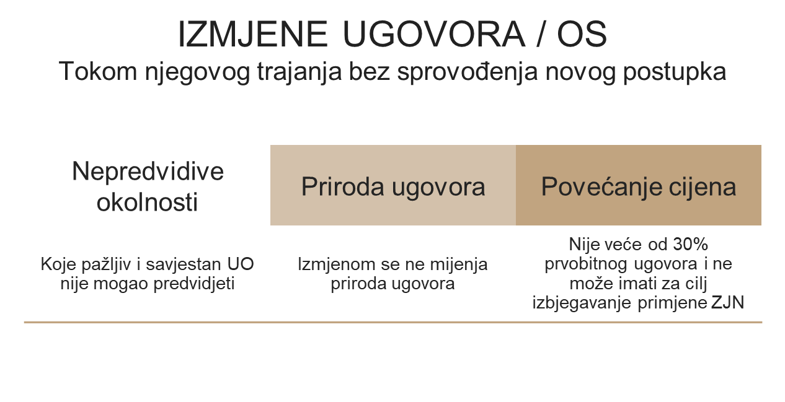
Član 75. stav 5) ZJN

Slide 37
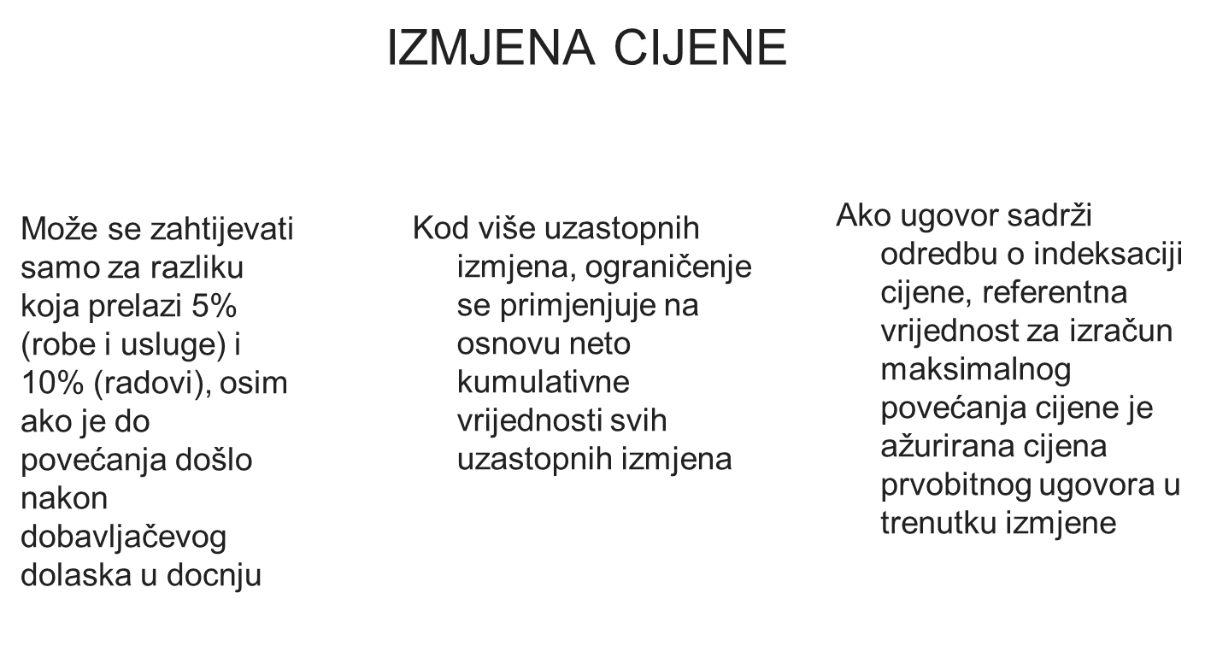

Slide 38





Slide 39
Izvršenje i izmjene ugovora o JN
ZJN nije precizno regulisao mogućnosti izmjene ugovora o JN, niti je propisao opšta pravila o izmjenama ugovora, pa je ovo pitanje prepušteno tumačenju i pravnoj praksi;
Primjena mnogih odredbi ZOO u dijelu izmjene ugovorenih uslova i olakšavanja ispunjenja ugovora nije u skladu sa načelima i prirodom postupka JN;
Po ZJN izmjene su dopuštene u pogledu usklađivanja cijena (ako je promjenjivost cijena predviđena TD) i u pogledu povećanja vrijednosti nabavke usljed nepredviđenih okolnosti;
U pogledu nabavke dodatnih roba, usluga, radova, predviđa se mogućnost primjene PP bez objave obavještenja o nabavci;
Bitne izmjene ugovora o JN (one koje mijenjaju karakter i prirodu ugovora) bi se mogle smatrati nedopuštenim izmjenama.

Slide 40
IZMJENE UGOVORA
CIJENA
ROK
PREDMET
TD sadži odredbu o promjeni
TD ne sadrži odredbu o promjeni
Uslovi iz člana 75. stav 5) ZJN
Rok je bitan elemenat ugovora
Rok nije bitan elemenat ugovora
Izmjena količine: manja ili veća količina
Isti predmet drukčijih karakteristika
Drugi predmet
USLOVI PLAĆANJA
DOBAVLJAČ/ PODIZVOĐAČ
UGOVORNI ORGAN
Plaćanje u kraćem roku
Plaćanje u dužem roku od predviđenog
Drugi privredni subjekt, a ne dobavljač
Promjene usljed pravnog sljedbeništva
Promjene podizvođača
Drugi privredni subjekt, a ne UO
Promjene usljed pravnog sljedbeništva

Slide 41
Kada TD ne sadrži odredbu o promjenjivosti cijene, CIJENA SE NE SMIJE MIJENJATI za sve vrijeme trajanja ugovora/ОS.*
Kada TD sadrži odredbu o promjenjivosti cijene, CIJENA SE MOŽE MIJENJATI tokom trajanja ugovora/OS, na način i pod uslovima izmjene navedenim u TD, a koji su zasnovani na referentnim parametrima ili javno dostupnim podacima.
*Izmjena cijene je izuzetno moguća ako su ispunjeni uslovi iz člana 75. stav (5) ZJN.
Izmjena cijene

Slide 42
Kada je izvršenje ugovorne obaveze u određenom roku BITAN elemenat ugovora (po prirodi posla ili sporazumu ugovarača), a dobavljač ne ispuni obavezu u tom roku, ugovor se raskida po samom zakonu, ali UO ga može održati na snazi, ako po isteku roka, bez odlaganja, obavjesti dobavljača da zahtjeva ispunjenje ugovora. Ako dobavljač ne ispuni obavezu u razumnom roku, UO može izjaviti da raskida ugovor.
Kada izvršenje ugovorne obaveze u određenom roku NIJE BITAN elemenat ugovora, dobavljač zadržava pravo da i poslije isteka roka ispuni svoju obavezu, a UO da zahtjeva njeno ispunjenje, ali ako UO želi raskinuti ugovor, mora ostaviti dobavljaču primjeren naknadni rok za ispunjenje, a po bezuspješnom proteku tog roka nastupaju iste posljedice kao kada je rok bitni sastojak ugovora.
Izmjena ugovorenog roka izvršenja

Slide 43
Izmjena ugovorene količine predmeta nabavke:
Realizacija ugovora u manjoj ili većoj količini od ugovorene, na zahtjev ili uz saglasnost UO.
Isporuka istog predmeta ugovora ali drukčijih karakteristika:
Isporuka predmeta ugovora drukčijih (lošijih) karakteristika u donosu na ugovorene, uz saglasnost UO.
Isporuka drugog predmeta ugovora:
Isporuka predmeta obaveze koji nije ugovoren, odnosno nije bio predmet provedenog postupka JN, na zahtjev ili uz saglasnost UO.
Izmjena predmeta nabavke

Slide 44
Plaćanje dobavljaču u kraćem roku od predviđenog:
Plaćanje ugovorene cijene u cjelini ili djelimično avansno ili u ranijim rokovima nego što je ugovorom o JN određeno (npr. u određenom roku po realizaciji obaveza dobavljača).
Plaćanje dobavljaču u dužem roku od predviđenog:
Neopravdano odlaganje plaćanja ili neplaćanje dobavljaču koji je izvršio svoje ugovorene obaveze.
Izmjena uslova i načina plaćanja

Slide 45
Umjesto ponuđača/grupe ponuđača čija je ponuda izabrana kao najpovoljnija u provedenom postupku JN, UO dozvoli da ugovor realizuje drugi (privredni) subjekt sa kojim nije zaključen konkretan ugovor o JN ili OS.
Promjena dobavljača usljed opšeg ili djelimičnog pravnog sljedbeništva od strane drugog privrednog subjekta (spajanja pravnih lica), koji ispunjava prvobitno određene kriterijume za kvalitativni izbor.
Promjene podizvođača, uvođenje novih podizvođača.
Izmjena dobavljača/podizvođača

Slide 46
Umjesto ugovornog organa koji je proveo postupak JN i zaključio ugovor, ugovor se realizuje prema drugom UO ili privrednom subjektu, koji nije ugovorna strana.
Promjena ugovornog organa usljed pravnog sljedbeništva.
Izmjena ugovornog organa

Slide 47
Tumačenje ugovora
Zakon o javnim nabavkama
TD, između ostalih informacija, minimalno sadrži i nacrt ili osnovne elemente ugovora.
Ponuda je document koji podnosi ponuđač, pri čemu nudi isporuku robe, pružanje usluge ili izvođenje radova, pod uslovima koje određuje UO u TD.
Izabrani ponuđač prihvata prijedlog ugovora i zaključuje ugovor.
Закон о облигационим односима
Odredbe ugovora primjenjuju se onako kako glase.
Pri tumačenju spornih odredbi ne treba se držati doslovnog značenja upotrebljenih izraza, već treba istraživati zajedničku namjeru ugovarača i odredbu tako razumjeti kako to odgovara načelima obligacionog prava utvrđenim ovim zakonom.
U slučaju kad je ugovor zaključen prema unaprijed odštampanom sadržaju, ili kad je ugovor bio na drugi način pripremljen i predložen od jedne ugovorne strane, nejasne odredbe tumačiće se u korist druge strane.
Nejasne odredbe u teretnom ugovoru treba tumačiti u smislu kojim se ostvaruje pravičan odnos uzajamnih davanja.
Ugovorne strane mogu ugovoriti vansudsko tumačenje ugovora (treće lice).

Slide 48

Opšti principi ZJN
Transparentnost
Ugovorni organ je dužan da postupa transparentno
Jednak treman i nediskriminacija
Ugovorni organ je dužan da se prema kandidatima/punuđačima ponaša jednako i nediskriminirajuće
Pravična i aktivna konkurencija
Ugovorni organ je dužan da obezbjedi pravičnu i aktivnu konkurenciju
Cilj
Najefikasije korišćenje javnih sredstava, u vezi sa predmetnom nabavke i njegovom svrhom

Slide 49
Osnovna načela ZOO
Autonomija volje
Strane su slobodne u granicama prinudnih propisa, javnog poretka i dobrih običaja, da svoje odnose urede po svojoj volji
Ravnopravnost strana
Strane u obligacionom odnosu su ravnopravne
Načelo savjesnosti i poštenja
U zasnivanju obligacionih odnosa i ostvarivanju prava i obaveza iz tih odnosa strane su dužne da se pridržavaju načela savjesnoti i poštenja
Zabrana zloupotrebe prava
Zabranjeno je vršenje prava iz obligacionih odnosa protivno cilju zbog koga je ono zakonom ustanovljeno ili priznato
Zabrana stvaranja i iskorišćavanja monopolskog položaja
Načelo jednake vrijednosti davanja
U zasnivanju dvostranih ugovora strane polaze od naleča jednake vrijednosti uzajamnih davanja
Zabrana prouzrokovanja štete
Svako je dužan da se uzdrži od postupka kojim se može drugom prouzrokovati šteta
Dužnost ispunjenja obaveze
Ponašanje u izvršavanju obaveza i ostvarivanju prava
Strana u obligacionom odnosu dužna je da u izvršavanju svoje obaveze postupa sa pažnjom koja se u pravnom prometu zahtjeva u odgovarajućj vrsti oblig. odnosa (pažnja dobrog privrednika, domaćina, stručnjaka)
Rješavanje sporova na miran način ....

Slide 50
Cilj provođenja postupaka javnih nabavki.
Obaveza prestaje kad se ispuni.
—ISPUNJENJE UGOVORA
“UGOVOR SE MORA ISPUNITI ONAKO KAKO GLASI”
—Pacta sunt servanda

Slide 51
Ko može da izvrši ugovornu obavezu
DOBAVLJAČ
SOLIDARNI DUŽNIK
GRUPA PONUĐAČA
TREĆE LICE
PODUGOVARAČ

Slide 52
“Stav AJN je da se taksa za izdavanje potvrde o uredno izvršenim ugovorima ne bi trebala naplaćivati iz razloga što ZJN ne pruža osnov za takvo postupanje i što bi se takvim traženjem mogli ugroziti zahtjevi osnovnih principa iz člana 3. Zakona”
—Načelno mišljenje AJN o naplaćivanju takse na potvrde o uredno izvršenim ugovorima

Slide 53
PRAVILO ISTOVREMENOG ISPUNJENJA
U dvostranim ugovorima nijedna strana nije dužna ispuniti svoju obavezu ako druga strana ne ispuni ili nije spremna da istovremeno ispuni svoju obavezu, izuzev ako je šta drugo ugovoreno ili zakonom određeno, ili ako šta drugo proističe iz prirode posla.
KAD ISPUNJENJE OBAVEZE JEDNE STRANE POSTANE NEIZVJESNO
Ako je ugovoreno da prvo jedna strana ispuni svoju obavezu, pa se poslije zaključenja ugovora materijalne prilike druge strane pogoršaju u toj mjeri da je neizvjesno da li će ona moći ispuniti svoju obavezu, ili ako ta neizvjesnost proizilazi iz drugih ozbiljnih razloga, strana koja se obavezala da prva ispuni svoju obavezu može odložiti njeno ispunjenje dok druga strana ne ispuni svoju obavezu ili dok ne pruži dovoljno obezbjeđenje da će je ispuniti.

Slide 54
ZJN nije propisao uslove za raskid ugovora o javnoj nabavci
Razlogom za raskid bi se moglo smatrati nastupanje okolnosti koje za posljedicu imaju bitnu izmjenu ugovora, što zahtjeva sprovođenje novog postupka javne nabavke

Slide 55
Raskidanje ugovora zbog neispunjenja
Kad jedna strana ne ispuni svoju obavezu druga strana može zahtjevati ispunjenje obaveze ili raskinuti ugovor.
Kad je ispunjenje obaveze u roku bitan elemenat ugovora а dužnik ne ispuni obavezu u tom roku, ugovor se raskida po samom zakonu, osim ako povjerilac po isteku roka od dužnika zatraži ispunjenje obaveze.
Kad ispunjenje obaveze u roku nije bitan elemenat ugovora dužnik zadržava pravo da i poslije isteka roka ispuni svoju obavezu, a povjerilac da zahtjeva njeno ispunjenje, ali ako povjerilac želi raskinuti ugovor, mora ostaviti dužniku primjeren naknadni rok za ispunjenje, po čijem proteku nastupaju iste posljedice kao u slučaju kad je rok bitan elemenat ugovora.

Slide 56
Raskidanje ugovora zbog neispunjenja
Bez ostavljanja naknadnog roka аko iz dužnikovog držanja proizilazi da on svoju obavezu neće izvršiti ni u naknadnom roku.
Prije isteka roka kad je prije isteka roka za ispunjenje obaveze očigledno da jedna strana neće ispuniti svoju obavezu iz ugovora.
Kod uzastopnih obaveza аko jedna strana ne ispuni jednu obavezu, druga strana može, u razumnom roku, raskinuti ugovor u pogledu svih budućih obaveza, ako je iz datih okolnosti očigledno da ni one neće biti ispunjene, pa i u pogledu već ispunjenih obaveza, ako njihovo ispunjenje bez izostalih ispunjenja nema interesa za nju, a dužnik može održati ugovor na snazi ako da odgovarajuće obezbjeđenje.

Slide 57
Povjerilac koji zbog neispunjenja dužnikove obaveze raskida ugovora, dužan je to saopštiti dužniku bez odlaganja.
KAD SE UGOVOR NE MOŽE RASKINUTI
Ugovor se ne može raskinuti zbog neispunjenja neznatnog dijela obaveze!
DEJSTVO RASKIDA
Raskidom ugovora obje strane su oslobođene svojih obaveza, izuzev obaveze na naknadu eventualne štete.
Strane imaju pravo zahtijevati vraćanje datog.

Slide 58

Raskidanje ili izmjena ugovora zbog promjenjenih okolnosti
Kada su poslije zaključenja ugovora, nastupile okolnosti koje otežavaju ispunjenje obaveze jedne strane ili se zbog njih ne može ostvariti svrha ugovora, u toj mjeri da je očigledno da ugovor više ne odgovara očekivanjima ugovornih strana i da bi po opštem mišljenju bilo nepravično održati ga na snazi...

Slide 59
Raskid ili izmjena ugovora zbog promjenjenih okolnosti
Zakon o obligacionim odnosima
Raskid ugovora ne može se zahtijevati ako je strana koja se poziva na promjenjene okolnosti bila dužna da u vrijeme zaključenja ugovora uzme u obzir te okolnosti ili ih je mogla izbjeći i savladati.
Strana koja zahtjeva raskid ugovora ne može se pozivati na promjenjene okolnosti koje su nastupile po isteku roka određenog za ispunjenje njene obaveze.
Ugovor se neće raskinuti ako druga strana ponudi ili pristane da se odgovarajući uslovi ugovora pravično izmjene.
Ako izrekne raskid ugovora, sud će na zahjtev druge strane obavezati stranu koja ga je zahtjevala da naknadi drugoj strani pravičan dio štete koju trpi zbog toga.
Strane se mogu ugovorom unaprijed odreći pozivanja na određene promjenjene okolnosti, osim ako je to u suprotnosti sa načelom savjesnosti i poštenja.

Slide 60
Uslovi za oslobođenje od odgovornosti (kumulativni):
Nastupanje novih okolnosti nakon zaključenja ugovora
Promjenjene okolnosti koje ugovorna strana nije bila dužna uzeti u obzir u vrijeme zaključenja ugovora
Da su promjenjene okolnosti dovele do otežanog ispunjenja obaveze ili nemogućnosti ostvarenja svrhe ugovora, u mjeri da ugovor očigledno ne odgovara očekivanjima ugovorača ili bi prema opštem mišljenju bilo nepravično održati ga na snazi
Da promjenjene okolnosti strana koja se na njih poziva nije mogla izbjeći ili savladati
Da ugovorna obaveza nije ispunjena, a ispunjenje je bilo moguće
Da strana koja se poziva na promjenjene okolnosti izjavi da raskida ugovor i da je taj zahtjev sud usvojio

Slide 61
Kada naročito može biti primjenjena klauzula
Prirodni događaji
Poplave, suše, zemljotresi…
Rebus sic stantibus
Ekonomske pojave
Veliki pad ili rast cijena
Upravne mjere
Ograničenja prometa, promjene sistema cijena, standarda…

Slide 62
UO ima pravo na naknadu štete
Dobavljač nadoknađuje samo pravičnu štetu
Ugovor se raskida odlukom suda
Šteta
Odgovornost
Nadležnost
Š
O
N
Specifičnosti ovog načina raskida ugovora

Slide 63
Dužnost obavještavanja!
Strana koja je ovlaštena da zbog promjenjenih okolnosti zahtjeva raskid ugovora dužna je da o svojoj namjeri da tako postupi obavijesti drugu stanu čim je saznala da su takve okolnosti nastupile.
Ako to nije učinila, nije izgubila pravo da zahtjeva raskid ugovora, ali odgovara za štetu koju je druga strana pretrpila zbog toga što joj zahtjev nije na vrijeme saopšten.

Slide 64
Kad je ispunjenje obaveze jedne strane u dvostranom ugovoru postalo nemoguće:
1. Zbog događaja za koji nije odgovorna ni jedna ni druga strana, gasi se i obaveza druge strane, a ako je ova nešto ispunila od svoje obaveze, može zahtjevati vraćanje po pravilima o vraćanju stečenog bez osnova. U slučaju djelimične nemogućnosti ispunjenja zbog događaja za koji nije odgovorna ni jedna ni druga strana, druga strana može raskinuti ugovor ako djelimično ispunjenje ne odgovara njenim potrebama, inače ugovor ostaje na snazi, a druga strana ima pravo da zahtjeva srazmjerno smanjenje svoje obaveze.
2. Zbog događaja za koji оdgovara druga strana, njena obaveza se gasi, a ona zadržava svoje potraživanje prema drugoj strani, s tim što se smanjuje za onoliko koliko je ona mogla imati koristi od oslobođenja od sopstvene obaveze.
Nemogućnost ispunjenja ugovora!

Slide 65
„Neminem laedere“
Opšte pravno načelo o zabrani prouzrokovanja štete drugome (član 16. ZOO)

Slide 66
UGOVORNA ODGOVORNOST
Nastupa kada učesnik ugovornog odnosa NE IZVRŠI UREDNO (ne izvrši/zakasni/manjivo izvrši) svoju obavezu iz ugovora.
Imovinska odgovornost!
Svrha: naknada štete
Dužnik se oslobađa odgovornosti za štetu ako dokaže da obavezu nije mogao ispuniti zbog okolnosti nastalih poslije zaključenja ugovora koje nije mogao spriječiti, otkloniti ili izbjeći.

Slide 67

Osnov za isključenje kandidata/ponuđača iz učešća u kasnijim postupcima JN
Ako se utvrde značajni nedostaci tokom sprovođenja prethodnog ugovora čija je posljedica bila:
Prijevremeni raskid ugovora
Naknada štete
Druga slična sankcija

Slide 68
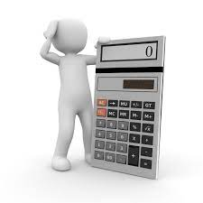
Ugovorna odgovornost pretpostavlja:
Neispunjenu punovažnu obavezu iz ugovora
01
02
Štetu
Uzročnu vezu između povrede ugovora i štete
Da ne postoje okolnosti koje isključuju odgovornost (viša sila dr. događaji za koje dužnik ne odgovara – objektivna naknadna nemogućnost ispunjenja)
03
04

Slide 69
Rokovi za REKLAMACIJU
Rokovi ZASTARJELOSTI
Ugovorom definisani
Zakonom utvrđeni u pojedinim vrstama ugovornih odnosa
Primjereni rokovi za pregled predmeta ugovora i upućivanje zahtjeva za otklanjanje uočenih nedostataka
Opšti rok zastarjelosti: 5/10 godina.
Posebni rokovi zastarjelosti u pojedinim slučajevima (međusobna potraživanja pravnih lica iz ugovora o promenu robe i usluga zastarjevaju za 3 godine)
Potraživanje naknade štete zastarjeva za 3 godine od saznanja, a 5 godina od nastanka štete

Slide 70
Naknada štete zbog povrede ugovora

Slide 71
U dvostranim ugovorima kad jedna strana ne ispuni svoju obavezu, druga strana može, ako nije šta drugo određeno, zahtjevati ispunjenje obaveze, ili pod zakonom propisanim uslovima, raskinuti ugovor prostom izjavom, ako raskid ne nastupa po samom zakonu, a u svakom slučaju ima pravo na naknadu štete.
Kod neizvršenja ugovora povjerilac ima pravo izbora:
Da zahtjeva izvršenje i naknadu štete zbog kašnjenja
Raskid ugovora i naknada štete koja zamjenjuje ugovornu obavezu
Kod manjivog izvršenja ugovora povjerilac ima pravo izbora:
Da zahtjeva uredno izvršenje i naknadu štete zbog zakašnjenja
Raskid ugovora i naknada štete zbog neispunjenja
Prihvat manjivog ispunjenja I naknada štete

Slide 72
Načelo potpune naknade štete u slučaju povrede ugovora:
Naknada štete koju neuredni dužnik duguje povjeriocu mora da odgovara ukupnoj šteti koju je povjerilac pretrpio usljed povrede ugovora.
Povjerilac ima pravo na naknadu obične štete (umanjenje imovine) i izmakle koristi (osnovano očekivana dobit).
Naknada za štetu se uvijek isplaćuje u novcu.
Izbor načina naknade je na povjeriocu, uz uslov da odabrani način ne proizvodi teže posljedice dužniku od nekog drugog mogućeg izbora.
Iz Zakona o obligacionim odnosima

Slide 73
Pretpostavljeni iznosi štete
UGOVORNA KAZNA
PENALI
Nenovčane obaveze
Paušalna naknada
Klauzula u ugovoru
Mora biti tačno i unaprijed određena (novac ili druga materijalna korist)
Akcesorna obaveza
Korištenje zavisi od volje povjerioca
Zamjenjuje naknadu štete i sredstvo je obezbjeđenja urednog izvršenja
Može biti ugovorena za slučaj neispunjenja i/ili zakašnjenja
Na prigovor dužnika Sud može umanjiti iznos ugovorne kazne
Nenovčane obaveze
Iznos utvrđen propisom
Zamjenjuje naknadu štete
Može biti ugovorena za slučaj neispunjenja i/ili zakašnjenja
Sud ne može smanjiti penale
Kad je u pogledu iste obaveze ugovorena i kazna, povjerilac može da zahtjeva samo penale ili samo kaznu, osim ako zakon dozvoljava drukčije
Povjerilac ima pravo ili na penale ili na štetu

Slide 74
Pretpostavljeni iznosi štete
ZATEZNA KAMATA
Garancija uz ugovor
Novčane obaveze
Imperativni karakter propisa
Obačunava se od prvog dana po proteku roka određenog za plaćanje, a prestaje istekom dana u kome je izvršeno plaćanje
Iznos ne može biti veći od glavnog duga
Naknada povjeriocu za nekorištenje novca I zaštita od smanjenja njegove kupovne moći
Nije dozvoljeno ugovoriti višu stopu kamate
Povjerilac ima pravo na zateznu kamatu bez obzira da li je pretrpio štetu, kao i na razliku do punog obeštećenja
Zabrana anatocizma
Procesna kamata: kamata koja se plaća na kamatu
Garancija za uredno izvršenje ugovora
Garancija u slučaju da ponuđač kojem je dodjeljen ugovor ne izvršava svoje obaveze iz ugovora ili ih neuredno izvršava
Mora biti navedena u TD
Ne može se zahtijevati u iznosu većem od 10% vrijednosti ugovora
Grupa ponuđača dostavlja garanciju u traženom iznosu (jedan član, više ili svi članovi)
Forma i oblik garancije definisani podzakonskim aktom: bezuslovna bankarska garancija, a izuzetno ček, mjenica, gotovina, gotovinski ekvivalent, bankovni transfer

Slide 75
BANKARSKA GARANCIJA
P
POJAM
B
Bankarskom garancijom se obavezuje banka prema primaocu garancije da će mu za slučaju da mu treće lice ne ispuni obavezu o dospjelosti izmiriti obavezu ako budu ispunjeni uslovi navedeni u garanaciji
GARANCIJA “BEZ PRIGOVORA”
Ako BK sadrži ovu klauzulu banka ne može isticati prema korisniku prigovore koje nalogodavac može isticati korisniku po obezbjeđenoj obavezi.
Nalogodavac je dužan platiti banci svaki iznos koji je ona platila po osnovu ove garancije, a korisnik garancije duguje nalogodavcu iznos primljen po osnovu garancije na koji inače ne bi imao pravo zbog opravdanih prigovora nalogodavca.
N
IZMIRENJE U NOVCU
Banka izmiruje obavezu iz garancije u novcu bilo da se garancijom obezbjeđuje novčana ili nenovčana obaveza.

Slide 76
Koje ugovorne obaveze se mogu obezbijediti garancijom?
NENOVČANE OBAVEZE!
Neizvršenje ugovorne obaveze
01
Kada dužnik ne izvrši ugovor
Zakašnjenje
02
Kada dužnik zakasni sa ispunjenjem ugovorne obaveze
Neizvršenje ili neuredno izvršenje pojedinih ugovornih obaveza
03
Kašnjenje sa dostavljanjem teh. dokum.
Materijalni nedostaci robe ...
Avans
04
Obezbjeđenje povrata avansnog plaćanja

Slide 77
Visina garancije
≥ 10 % vrijednosti ugovora!
Za slučaj neispunjenja obaveze: u jednom ukupnom iznosu ili u određenom procentu od vrijednosti neizvršene obaveze.
Za slučaj zakašnjenja sa ispunjenjem obaveze: u određenom iznosu ili procentu od vrijednosti neizvršene obaveze za svaki dan, nedjelju ili mjesec dana zakašnjenja; limitiranje određenim procentom ili iznosom.
Npr:
7% vrijednosti obaveze;
za svaki dan zakašnjenja - 0,05 % vrijednosti obaveze;
za svaki dan prekoračenja roka isporuke/dostavljanja/period čekanja na otkanjanje mana u toku prvih 30 dana - 0,05%, za svaki dan poslije toga - 0,15%;
U slučaju materijalnih nedostataka robe kao kod zakašnjenja za svaki dan od izjavljene reklamacije do otklanjanja mane;
Garancija za povrat avansnog plaćanja - u visini avansa.

Slide 78
“UO je u vezi sa pitanjem definisanja ugovorne kazne (0.1% od ukupne vrijednosti ugovora) trebao ponuditi konkretno obrazloženje zbog čega sredstva obezbjeđenja koja su regulisana ZJN nisu dovoljna, već je potrebno definisati ovakav način kazne za svaki dan kašnjenja”
—Iz obrazloženja Rješenja KRŽ-a broj: JN2-01-07-1-1842-8/23 od 9.8.2023. godine

Slide 79
Nevažnost ugovora (ZOO)
Ništavi ugovori
Ugovori protivni prinudnim propisima, javnom poretku ili dobrim običajima
Ništavost u drugim slučajevima (nemoguć, nedopušten, neodrediv predmet obaveze, nepostojeći ili nedopušten osnov, ugovor koji nije zaključen u propisanoj formi, ugovori poslovno nesposobnih lica)
Zaštita opšteg interesa
Ne proizvode dejstva
Sva zainteresovana lica se mogu pozvati na ništavost, pravo ne zastarjeva
Sud na ništavost pazi po službenoj dužnosti
Rušljivi ugovori
Ugovor koji je zaključila strana ograničeno poslovno sposobna, kad je u njegovom zaključenju bilo mana u pogledu volje strana, kao i kad je to ZOO ili posebnim propisom određeno
Zaštita pojedinačnih interesa
Pravo tražiti poništenje ugovora imaju samo ugovarači u čijem je to interesu i ono je zastarivo
Ugovor može biti konvalidiran

Slide 80
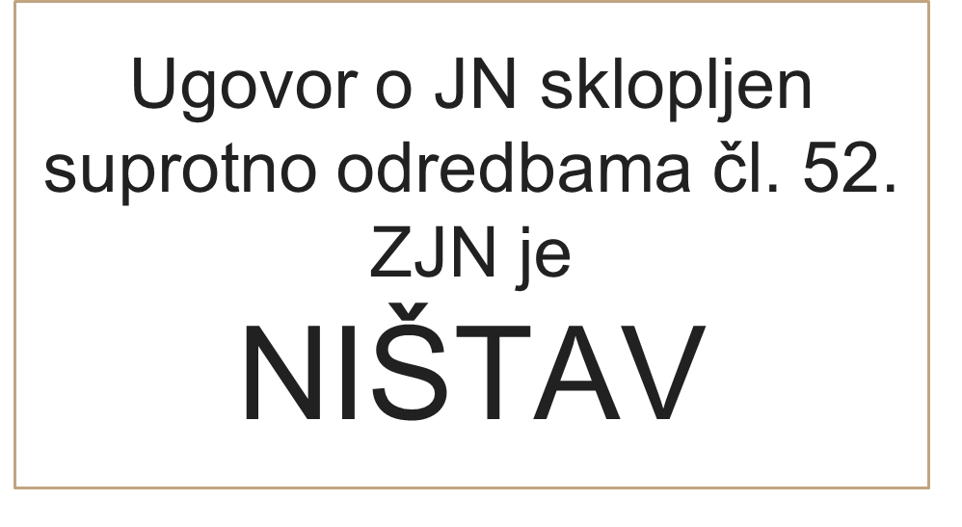

Slide 81
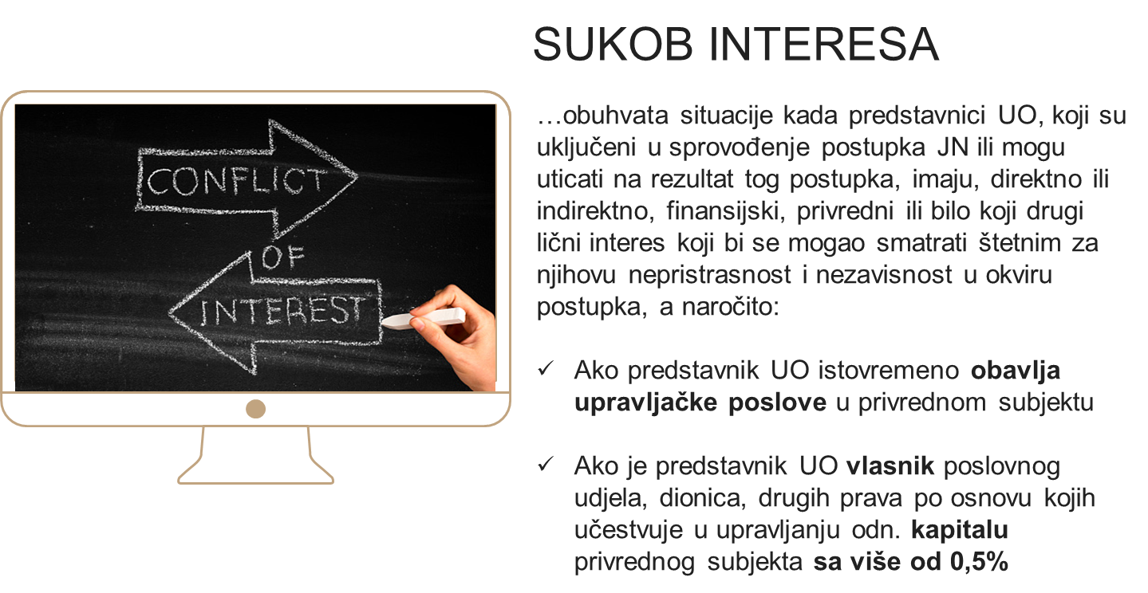

Slide 82
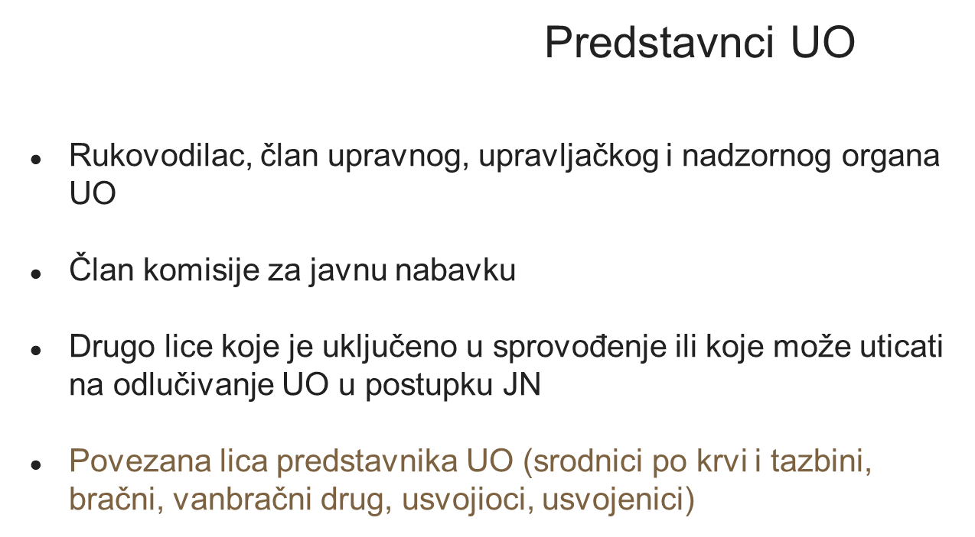

Slide 83
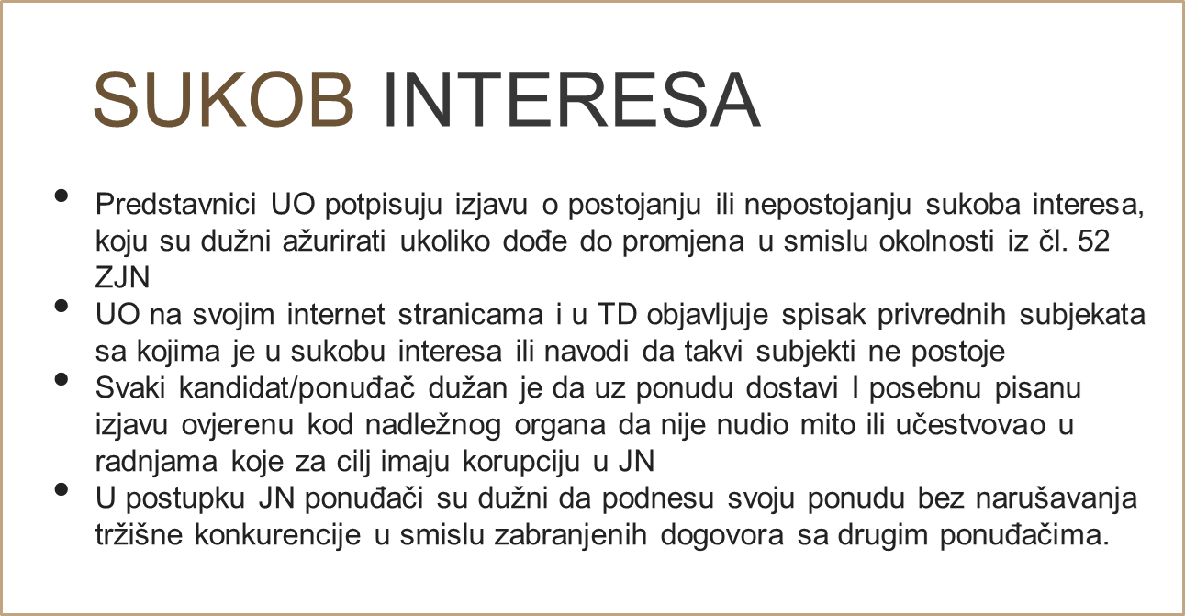

Slide 84
“Ako izabrani ponuđač ne dostavi garanciju za izvršenje ugovora u ostavljenom roku i na propisan način nakon zaključenja ugovora, ugovor se smatra apsolutno NIŠTAVIM”
—Član 72. stav 4. ZJN
— Član 7. stav 3. Pravilnika o obliku garancije za ozbiljnost ponude i izvršenje ugovora

Slide 85
U postupku pravne zaštite KRŽ može PONIŠTITI ugovor о JN ili OS u okolnostima iz člana 111. stav 2. ZJN
Član 111. Zakona o javnim nabavkama

Slide 86
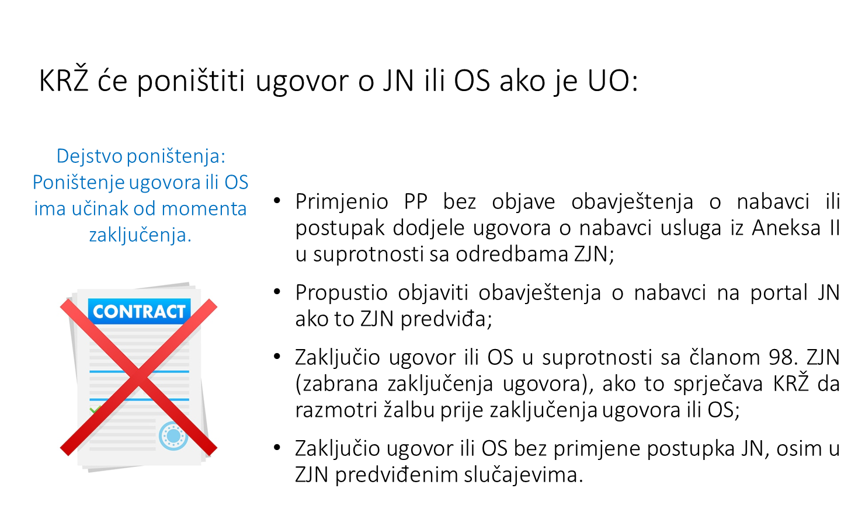

Slide 87
KRŽ ugovor ili OS neće poništiti ako:
Je UO ima opravdane razloge da smatra da postupa u skladu sa ZJN, ako je objavio ex ante obavještenje o nabavci i ugovor nije zaključen prije isteka 15 dana od objave
01
U opravdanim slučajevima (preovladavajući razlozi u vezi sa opštim interesom) u obimu u kojem je ugovor već izvršen, uz novčanu kaznu UO do 5% vrijednosti ugovora
02
Ako utvrdi da preovladavajući razlozi u vezi sa opštim interesom zahtijevaju da ugovor ostane na snazi.
03

Slide 88
“Ovlaštenje tuženog KRŽ za poništenje ugovora prema čl. 111. ZJN je u direktnoj suprotnosti sa odredbom čl. 72. ZJN.
Odredbom čl. 72. stav 2. propisano je da se ugovor o JN zaključuje u skladu sa ZOO, a prema odredbama ZOO poništenje ugovora je u isključivoj nadležnosti sudova”
—Iz obrazloženja Presude Suda BiH br. S1 3 U 036550 20 U od 21.01.2023. godine

Slide 89
Pitanje punovažnosti ugovora u situaciji kada se odlukom KRŽ-a ili Suda BiH u cjelini ili djelimično poništi predmetni postupak javne nabavke.
_____________________________________________
Suspenzivno djelovanje žalbe
Odluka KRŽ-a o nastavku postupka JN
Zahtjev Sudu BiH za odgađanje izvršenja odluke KRŽ-a

Slide 90

Posljedice poništenja:
Obaveze iz ugovora su ništave i strane nisu dužne da ih ispune;
Ako je ugovor izvršen strane su dužne da vrate ono što su jedna drugoj dale, a ako je to nemoguće ili se priroda ispunjenog protivi vraćanju, daje se odgovarajuća naknada u novcu; Na vraćanje nema pravo nesavjesna strana;
Ništavost neke odredbe ugovora ne povlači ništavost i samog ugovora ako on bez te odredbe može opstati;
Konverzija: ako ništav ugovor ispunjava uslove za punovažnost nekog drugog ugovora i ako je to u saglasnosti sa ciljem ugovarača;
Mogućnost konvalidacije: ako je ugovor izvršen, a zabrana je bila manjeg značaja.

Slide 91

Zaključeni ugovori o nabavci, zahtjevi, ponude, TD i dokumenti koji se odnose na ispitivanje i ocjenjivanje zahtjeva i ponuda, kao i drugi dokumenti vezani za nabavku čuvaju se u skladu sa zakonim BiH koji se odnose na arhiviranje.
Arhivska građa
Odabiranje se vrši na osnovu liste kategorija dokumentarne građe sa rokovima čuvanja koju utvrđuje imalac dokumentarne građe u čijem je radu nastala ili se kod njega nalazi.
Trajno se čuva građa koja je:
Od značaja za pravnu zaštitu pojedinaca ili grupa na koje se odnosi
Omogućava pouzdan, autentičan i cjelovit uvid u djelatnost i fukcije njenog stvaraoca
Je potrebna u poslovanju ili u svrhu sprovođenja nadzora nad poslovanjem
Je od interesa za uvid javnosti u činjenice sadržane u njoj…

Slide 92
HVALA!
Imate li pitanja?

